Slide 1
Mapa de Materia Orgánica del Suelo de la provincia de Córdoba
Ing. Agr. (Dr.) Mariano Córdoba
Unidad de Fitopatología y Modelización Agrícola (NTA – CONICET),
Facultad de Ciencias Agropecuarias, Universidad Nacional de Córdoba.

Slide 2
Antecedentes
2018. Estudio de la dinámica territorial e inmobiliaria en la Provincia de Córdoba
2019. Se profundiza la investigación para el mapeo de variables de suelo, MO.
Trabajo colaborativo (INTA, Secretaría de Agricultura)
Metodología basada en mapeo digital del suelo (MDS)
Incorporación y mejora de co-variables desarrolladas en IDECOR
Modelos predictivos alternativos
Articular información de diversas instituciones (BPA, INTA, CONICET, UNC, UNRC, empresas privadas)
2020. Presentación y publicación del mapa de MO

Slide 3
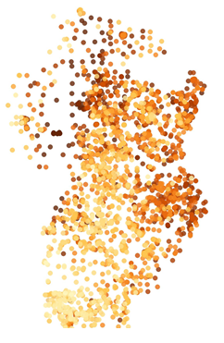
Mapeo de materia orgánica
Predicción
Evaluación de Modelos
Construcción de Modelos
Selección según capacidad predictiva (error de predicción)
Validación Cruzada
Incertidumbre
Aprendizaje Automáticos (Random Forest, Boosted Regression Tree, SVM…)
Técnicas Geoestadísticas (Kriging: ordinario, universal, regresión…)
Híbridos
Base de Datos
Pre-procesamiento datos
Generación de co-variables
Muestra: MO + Variables Explicativas (>3200)
Grilla predicción: Variables Explicativas (>620000 celdas de 500 m)

Slide 4
Covariables
Clima:
Precipitación media anual
Régimen de Temperaturas
Déficit hídrico
Evapotranspiración
Severidad de sequía
Suelo:
Indice de Productividad
Drenaje
Profundidad efectiva
Textura
Alcalinidad
Tipo de Suelo
Arcilla
Vegetación:
NDVI serie temporal
Índices de Productividad
Land cover (1 ha)
Topografía:
Altura
Pendiente
Orientación
Índice topográfico de humedad
…
Posición:
Coordenadas x e y

Slide 5
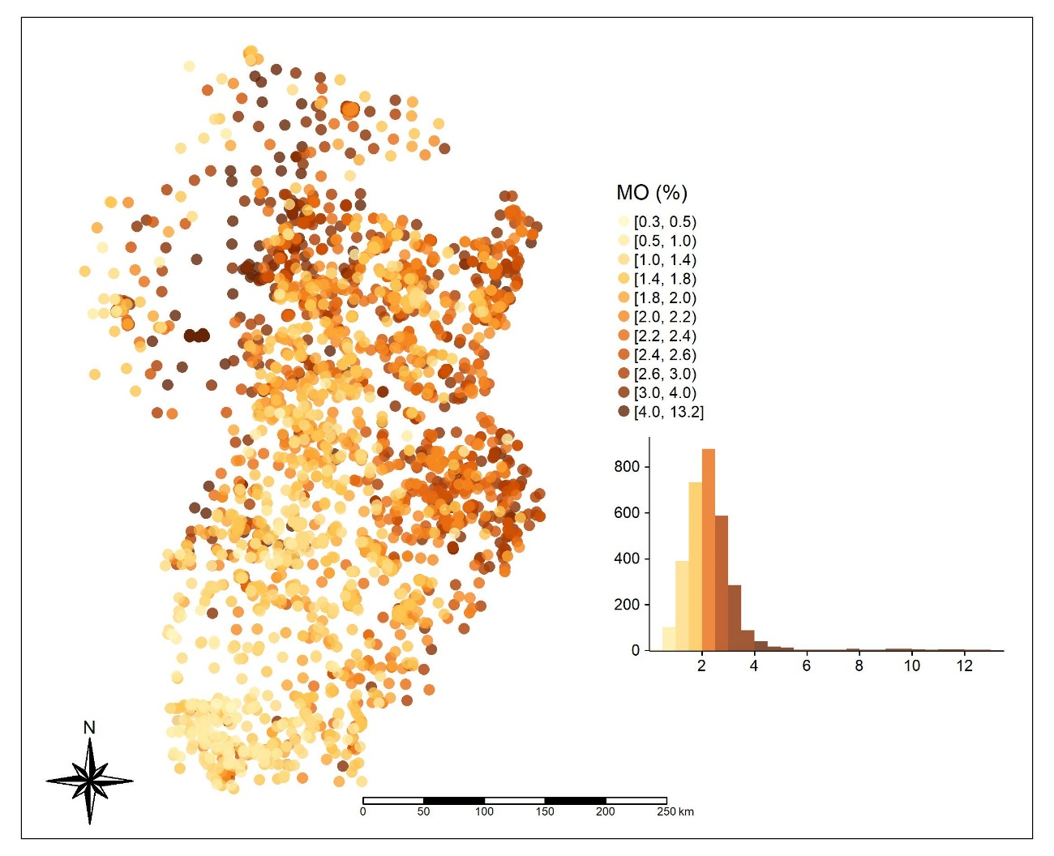
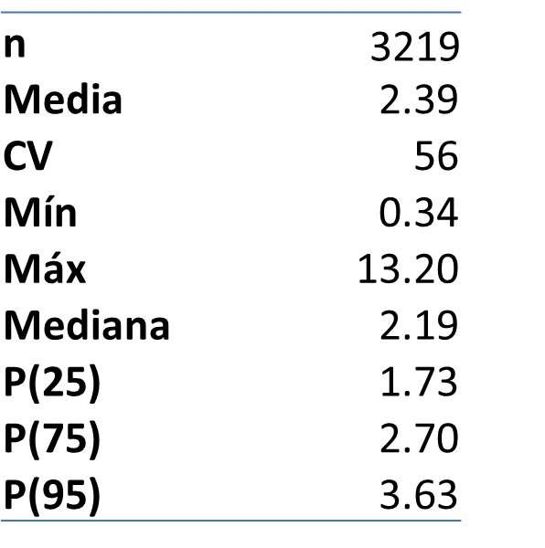
Datos disponibles
94 % año 2016 a 2020

Slide 6
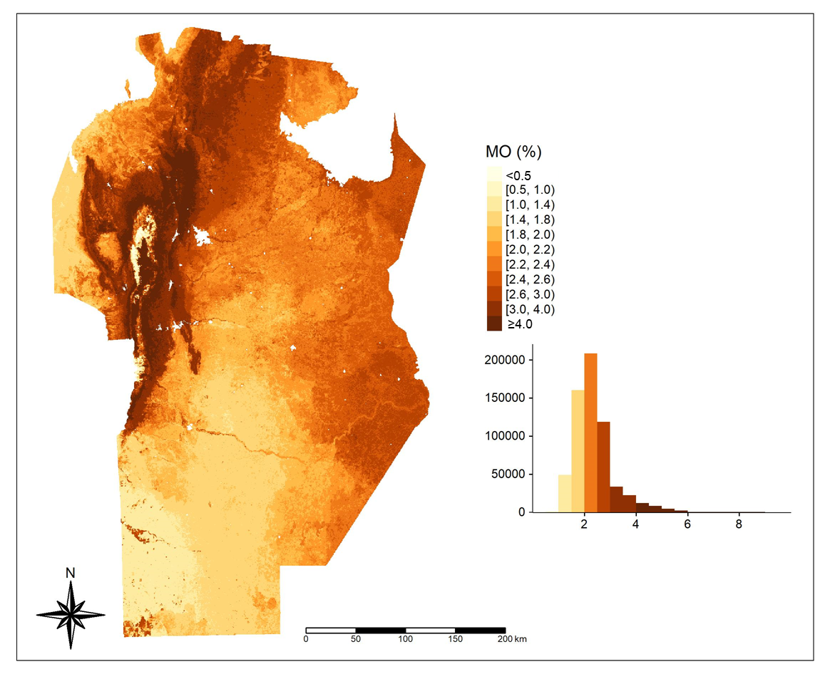
Predicción
n | 624715
Media | 2.35
CV | 33
Mín | 0.10
Máx | 9.80
Mediana | 2.26
P(25) | 1.84
P(75) | 2.62
P(95) | 3.93
Errores Globales de Validación
MSE | RMSE | RMSE (%) | MAPE (%) | AVE (%)
0.39 | 0.62 | 26.1 | 18.5 | 78

Slide 7
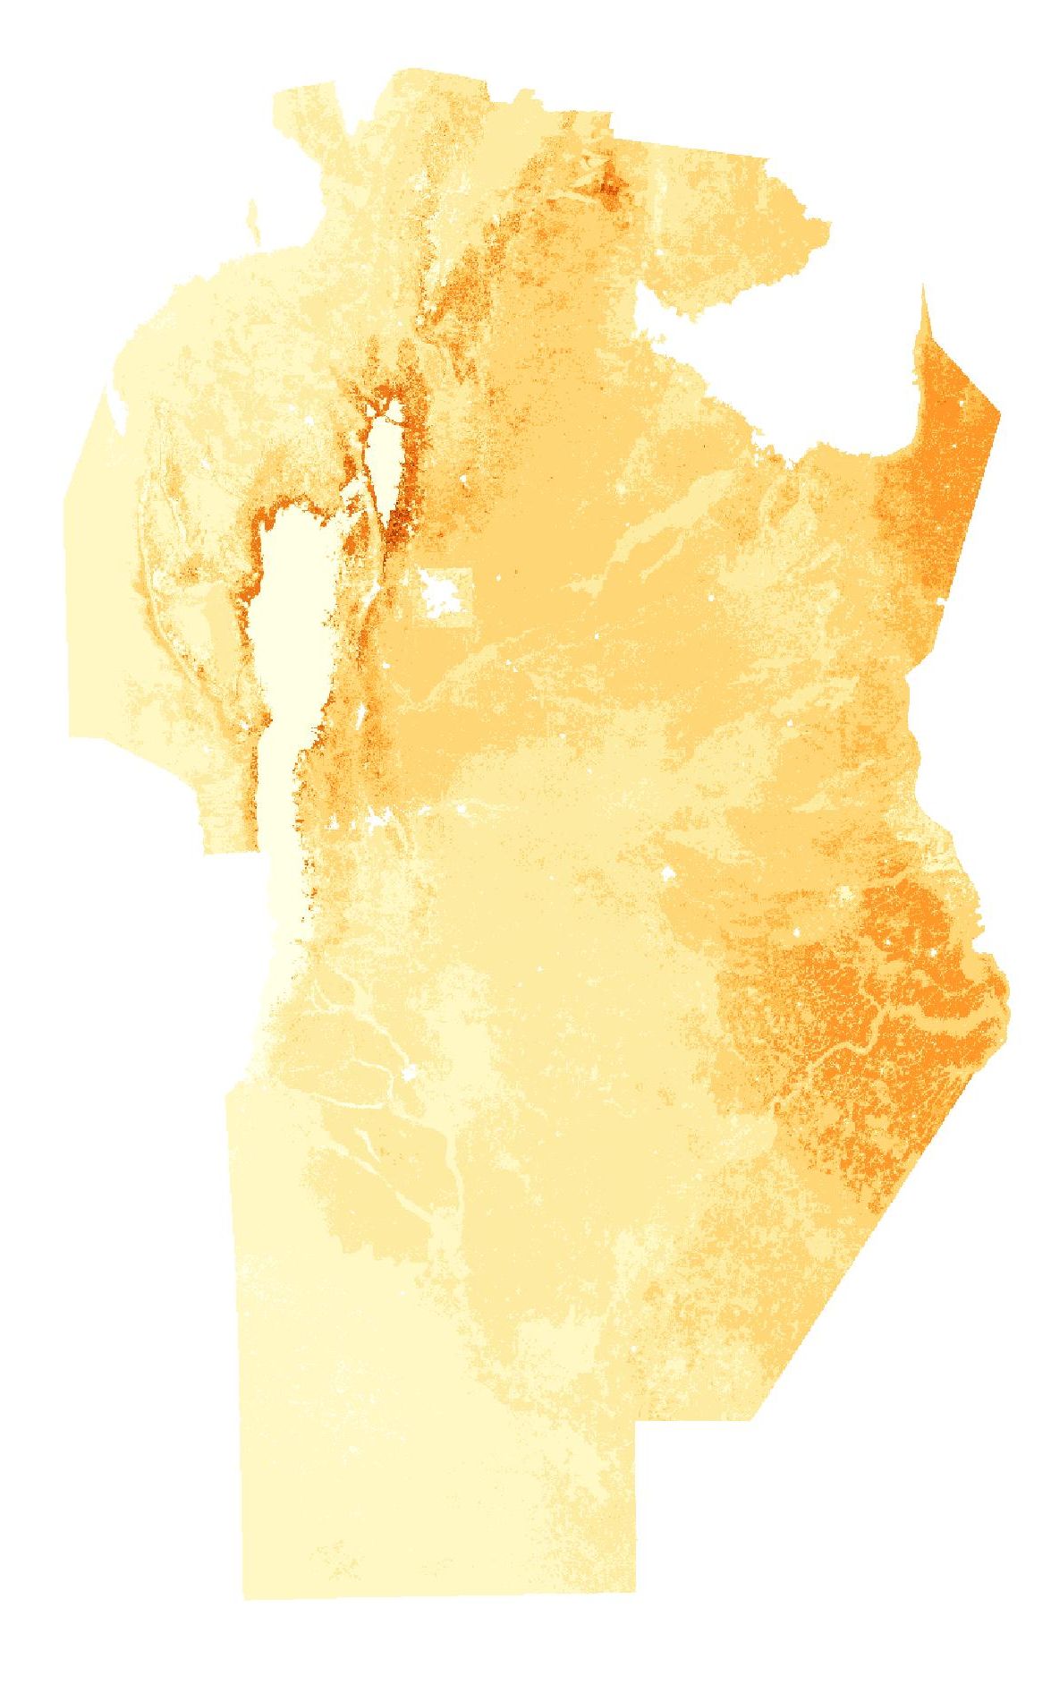
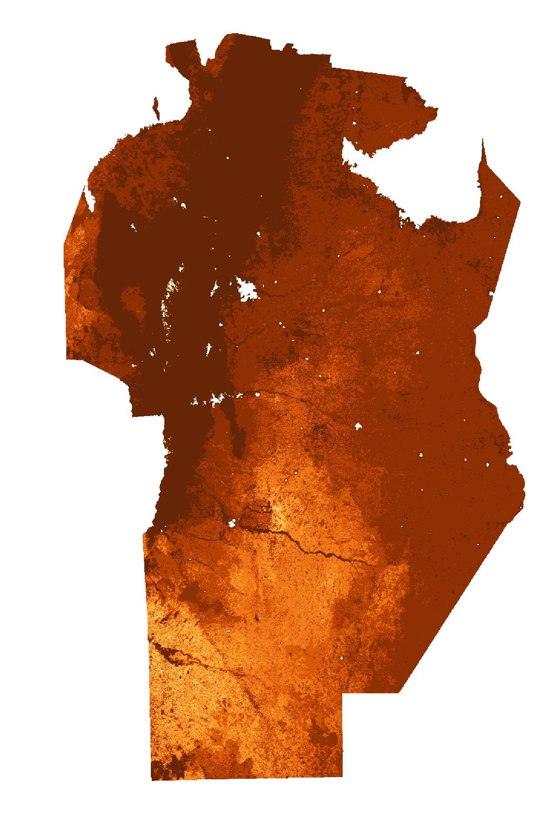
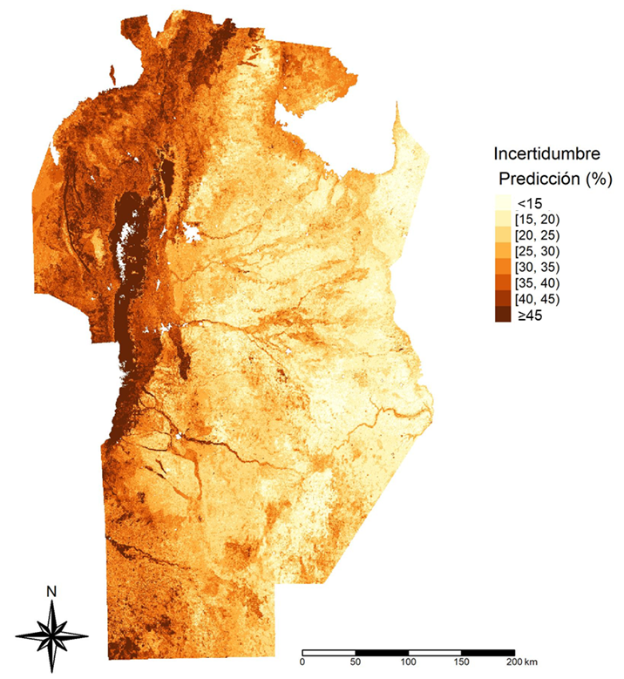
Incertidumbre
Límite Inferior (0,05) Límite Superior (0,95)

Slide 8
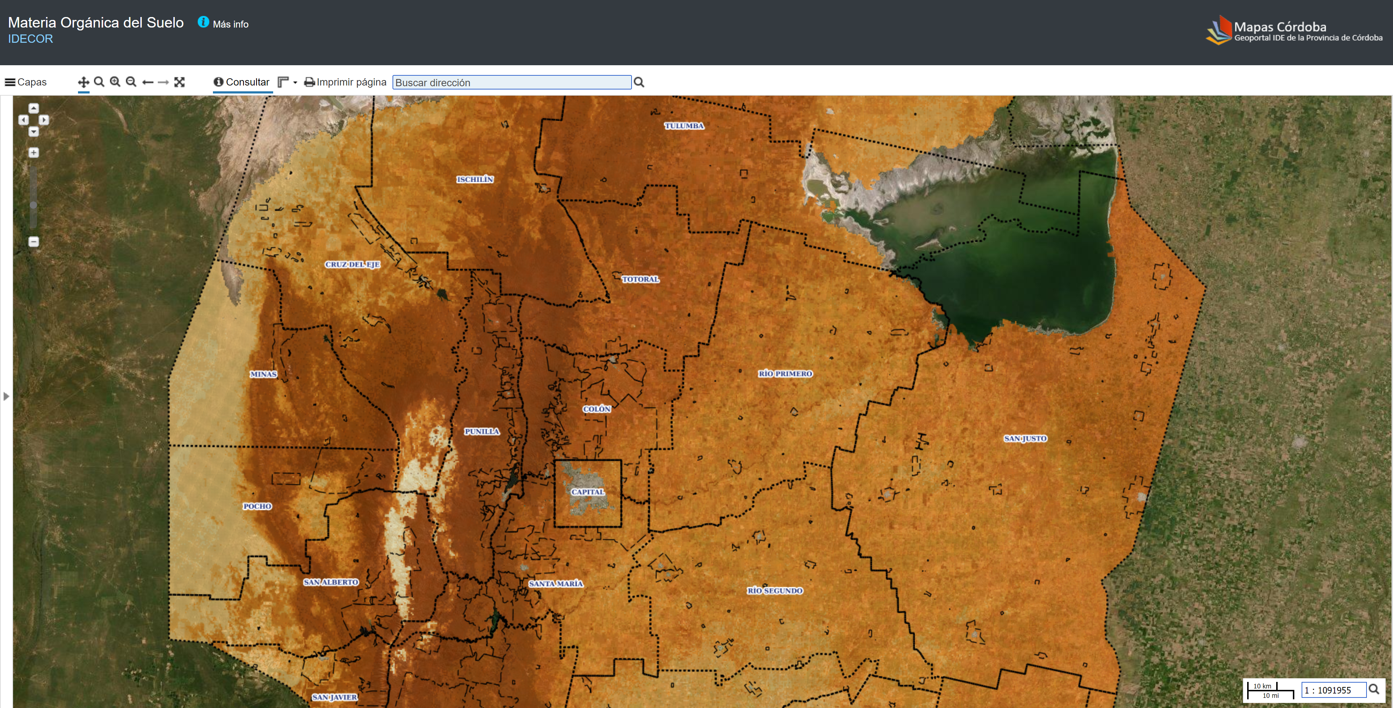
https://www.mapascordoba.gob.ar/

Slide 9
Fuentes de datos/colaboradores
Secretaría de Agricultura (Programa BPA)
INTA (Laboratorio de Suelo EEA Manfredi, SiSINTA)
Facultad de Cs. Agropecuarias-UNC (Hang et al., 2014)
Instituto Multidisciplinario de Biología Vegetal-CONICET UNC
Facultad de Agronomía y Veterinaria-UNRC
Empresas privadas
AGD (Carlos Hernández)
Seiker (Delfina Lagares)
Orbely (Franco Vizzio)

Slide 10
Próximos pasos
Recopilar nuevos datos
Plataforma para la carga de datos
Actualización del mapa de MO
Evaluación de cambios temporales
Mapeo de otra propiedades
…

Slide 11
¡Muchas gracias!
marianoacba@agro.unc.edu.ar

